Slide 1



Traveling Tournnament Problem (TTP)
Problema de Torneio com Viagem
Nathann Zini dos Reis
19.2.4007
Nathann Zini dos Reis
19.2.4007

Slide 2
Recovering fibres from fibreboards for wood polymer composites production
Recuperação de fibras de painéis de fibras para produção de compósitos poliméricos de madeira
Dados Gerais
Introdução
TTP
Resultados e discussões
Considerações Finais

Slide 3
Dados Gerais
Introdução
TTP
Resultados e discussões
Considerações Finais

Slide 4
Dados Gerais
Introdução
Organização de grande eventos esportivos
Planejamento x custo
Materiais e Métodos
TTP
N – par
Matriz de distância
Objetivo
Resultados e discussões
Considerações Finais
Notes:
Grupo de treinamento em pesquisa “Eficiência de Recursos em redes interorganizacionais – Métodos de Planejamento para utilização de recursos renováveis

Slide 5
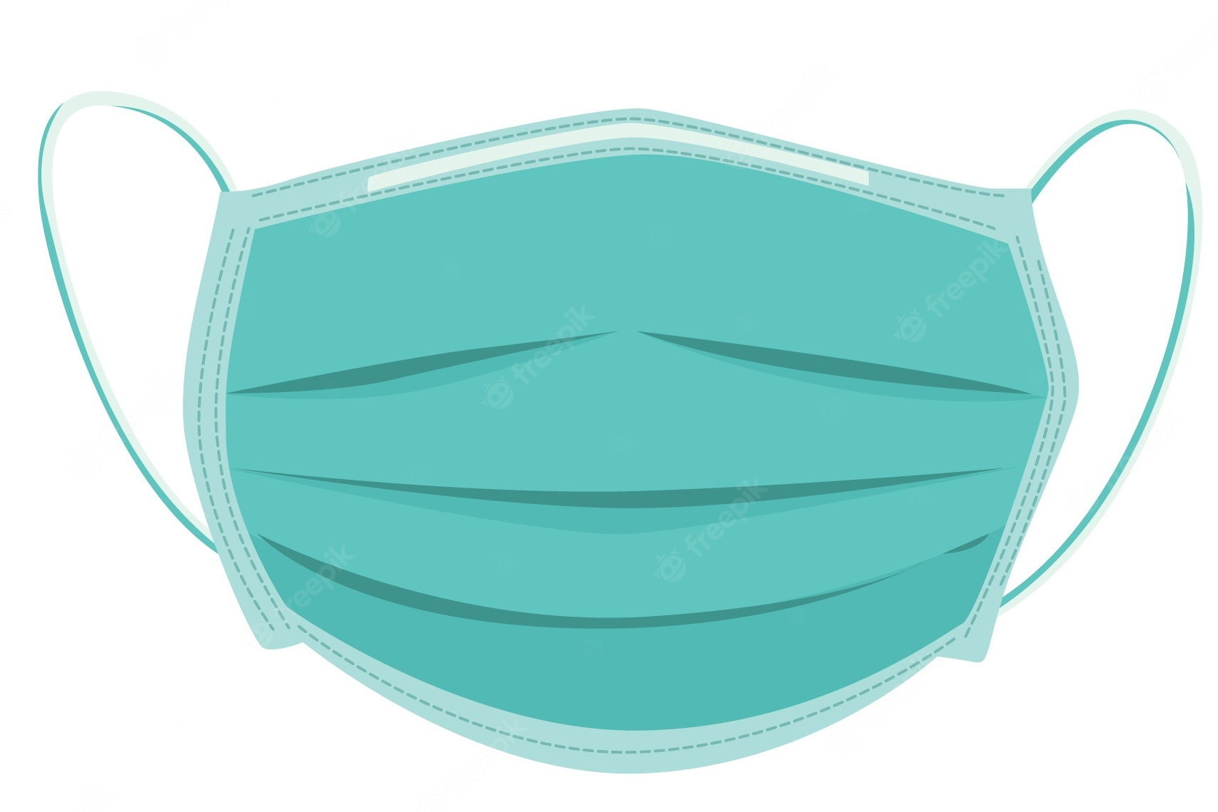
Dados Gerais
Introdução
TTP
Resultados e discussões
Considerações Finais

Slide 6
Introdução
Dados Gerais
Materiais e Método
Classificação dos Torneios
Resultados e discussões
Considerações Finais
Notes:
Os painéis de fibra são dados por produtos formado a seco e fabricados a partir de fibras lignocelulósicas combinadas com uma resina sintética ou outros aglutinantes

Slide 7
Introdução
Dados Gerais
Simples – SRR
Copa do Mundo
Materiais e Método
Classificação dos Torneios
Resultados e discussões
Duplos – DRR
Campeonato Brasileiro
Considerações Finais
Notes:
A produção global de painéis de fibra atingiu 105 milhões de m3no ano de 2015 (FAO2016). Este crescimento induz a geração de resíduos de painéis de fibra que é de cerca de 40,5 milhões de m³ anualmente (Irle et al.2018).

Slide 8
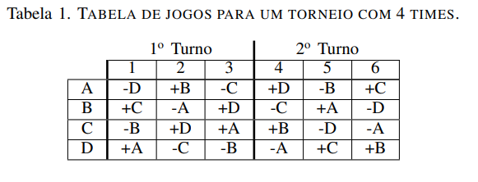
Introdução
Dados Gerais
Analisado em dois turnos
Materiais e Método
MTTP – Mirrored Traveling Tournament Problem
Resultados e discussões
Considerações Finais
Notes:
Após a vida útil, os resíduos de painéis de fibras são queimados para produção de energia na maioria dos países (BAV2015). Uma das possibilidades de reaproveitamento desses resíduos de painéis de fibra é processá-los por meio de um processo de desintegração termohidrolítica e, em seguida, produzir compósitos de polímeros de madeira (WPC)

Slide 9
Introdução
Dados Gerais
MTTP – Mirrored Traveling Tournament Problem
Materiais e Método
Resultados e discussões
- At most
- No Repeat
Considerações Finais

Slide 10
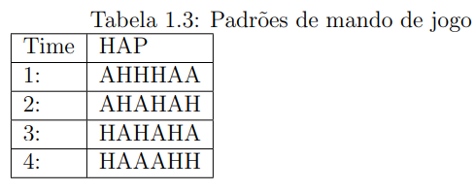
Introdução
Tabela de confronto e padrão HAP
Dados Gerais
Materiais e Método
DRRT – Não Espelhado
Resultados e discussões
Padrão HAP: Home-Away-Pattern
Considerações Finais

Slide 11
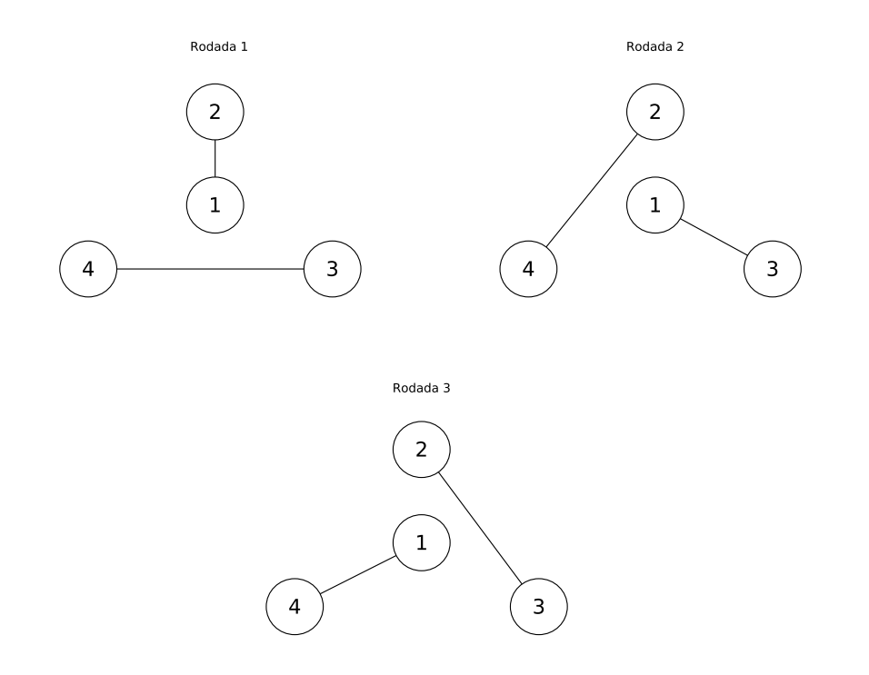
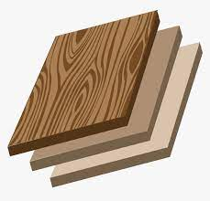
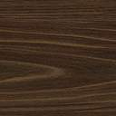
Introdução
Dados Gerais
SRRT
Aumenta o aspecto de Rigidez do CMP
Método do Círculo
Materiais e Método
Exemplo de Solução
Resultados e discussões
Considerações Finais
Farinha de Madeira
Painéis de Fibra de Madeira
Compósitos Madeira Plástico (CMP)
Notes:
Além disso a FARINHA DE MADEIRA não melhora a resistência do material, entretanto as fibras podem ser utilizadas tanto para aprimorar a rigidez quanto a resistência.
Além disso a FARINHA DE MADEIRA não melhora a resistência do material, entretanto as fibras podem ser utilizadas tanto para aprimorar a rigidez quanto a resistência.
Entretanto há uma redução do comprimento da fibra em seu processamento, devido ao método de alimentação da matéria-prima escolhido, baixa taxa de fluxo de fusão do polímero e aumento da velocidade da rosca na extrusora dupla rosca, bem como altas forças de cisalhamento durante o processo de moldagem por injeção.

Slide 12
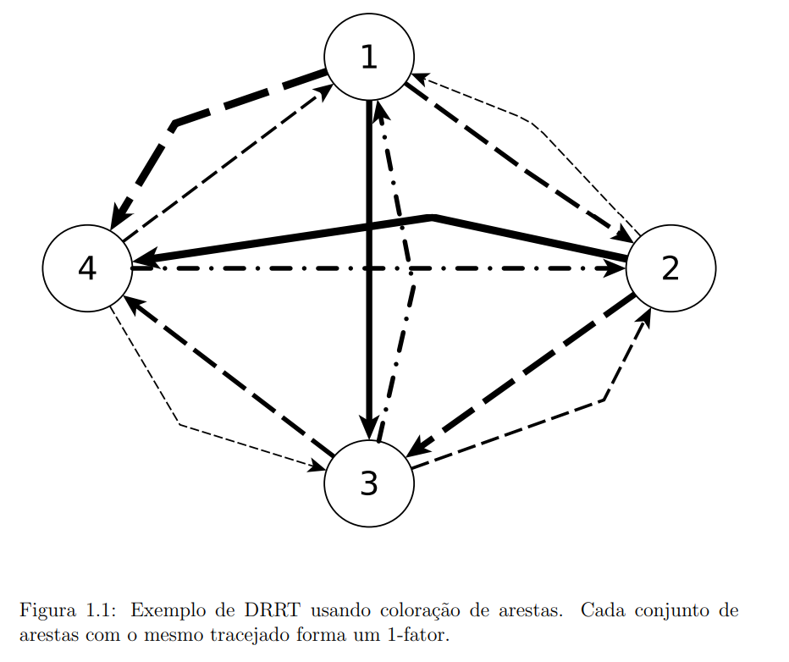
Introdução
Dados Gerais
DRRT
Aumenta o aspecto de Rigidez do CMP
Coloração de Arestas
Materiais e Método
Exemplo de Solução
Resultados e discussões
Considerações Finais
2(n-1) cores
Farinha de Madeira
Painéis de Fibra de Madeira
Compósitos Madeira Plástico (CMP)
Notes:
Além disso a FARINHA DE MADEIRA não melhora a resistência do material, entretanto as fibras podem ser utilizadas tanto para aprimorar a rigidez quanto a resistência.
Além disso a FARINHA DE MADEIRA não melhora a resistência do material, entretanto as fibras podem ser utilizadas tanto para aprimorar a rigidez quanto a resistência.
Entretanto há uma redução do comprimento da fibra em seu processamento, devido ao método de alimentação da matéria-prima escolhido, baixa taxa de fluxo de fusão do polímero e aumento da velocidade da rosca na extrusora dupla rosca, bem como altas forças de cisalhamento durante o processo de moldagem por injeção.

Slide 13
Dados Gerais
Introdução
TTP
Resultados e discussões
Considerações Finais

Slide 14
TTP
Traveling Tournament Problem
Dados Gerais
Caixeiro Viajante
Introdução
Objetivo
Limite inferior independente
Resultados e discussões
NP-Difícil
Considerações Finais

Slide 15
Materiais e Métodos
Materiais utilizados
Dados Gerais
2kg do material com 50*50mm de seção transversal imersos em 35 L de água
Introdução
Fibra Recuperada (FR) desintegrada (MDF/HDF)
Resultados e discussões
Aquecimento a 95 °C em autoclave por:
8 min – MDF
11 min - HDF
Considerações Finais
Desintegração
(moinho de martelos VS1 N – malha de 2,00 mm)
Secagem a 5% de umidade em 70 °C

Slide 16
Materiais e Métodos
Materiais utilizados
Dados Gerais
Polipropileno
Introdução
Fibra Recuperada (FR) desintegrada (MDF/HDF)
Pinus Escocês (90%) e Pinus Radiata (10%) ➔ MDF “virgem”
Resultados e discussões
Anidrido Maleico Enxertado (MAPP) Licocene 7452 TP
Considerações Finais

Slide 17
Materiais e Métodos
Formulações dos CMPs(%)
Dados Gerais
Grupos
Carga
Polipropileno
MAPP
A
60
40
0
Introdução
B
40
60
0
Resultados e discussões
C
20
80
0
D
60
37
3
Considerações Finais
E
40
57
3
F
20
77
3

Slide 18
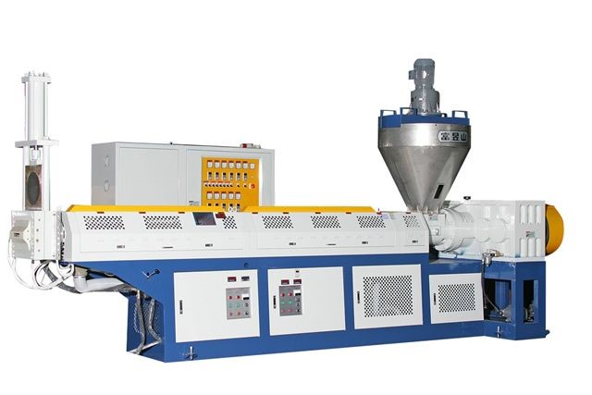
Materiais e Métodos
Processo de Produção das Amostras
Dados Gerais
Mistura
Temperatura Média entre as 9 zonas de 146,44 °C
Temperatura Média de fusão de 140 °C com 130 rpm
Introdução
Resultados e discussões
Considerações Finais
Extrusora Co-rotativa de parafuso MICRO27GL/GG40D
Formulações dos CMPs(%)
Grupos
Carga
Polipropileno
MAPP
A
60
40
0
B
40
60
0
C
20
80
0
D
60
37
3
E
40
57
3
F
20
77
3

Slide 19
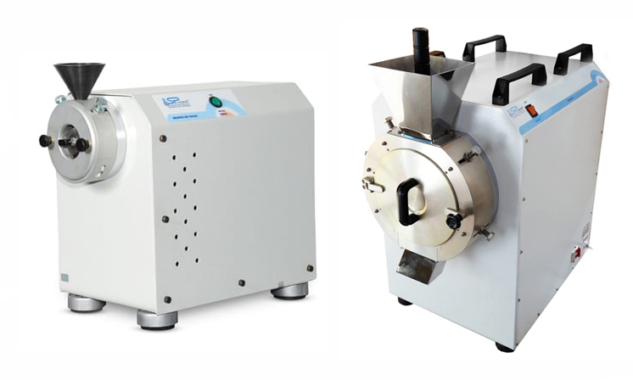
Materiais e Métodos
Processo de Produção das Amostras
Dados Gerais
Moldagem por injeção
Processamento em moinho de moagem SM 2000
Introdução
Resultados e discussões
Considerações Finais
Abertura da Malha de 4,00 mm
Formulações dos CMPs(%)
Grupos
Carga
Polipropileno
MAPP
A
60
40
0
B
40
60
0
C
20
80
0
D
60
37
3
E
40
57
3
F
20
77
3

Slide 20
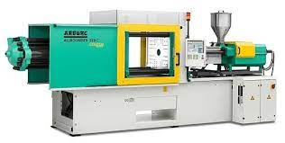
Materiais e Métodos
Processo de Produção das Amostras
Caracterização das Propriedades mecânicas e físicas
Dados Gerais
Moldagem por injeção
Introdução
170 °C de Temperatura com pressões entre 1.500 e 2.500 bar com tempo médio de 1,2 s
Resultados e discussões
Considerações Finais
ALLROUNDER 420 C

Slide 21

Processo de Produção das Amostras
Materiais e Métodos
Caracterização das Propriedades mecânicas e físicas
Dados Gerais
Flexão (DIN EN ISO 178 2.006)
Introdução
Flexão por impacto sem entalhes (DIN EN ISO 179 2.006)
Resultados e discussões
Absorção de água (DIN EN ISO 15534 (2.007)
Considerações Finais
Variação de Volume (0, 1, 2, 7, 14, 21 e 28 dias) – 21 ± 2 °C
Amostras de hastes
80*10*4 mm
Formulações dos CMPs(%)
Grupos
Carga
Polipropileno
MAPP
A
60
40
0
B
40
60
0
C
20
80
0
D
60
37
3
E
40
57
3
F
20
77
3

Slide 22
Materiais e Métodos
Caracterização das Propriedades mecânicas e físicas
Análise Estatística
Dados Gerais
Introdução
Tração (DIN ISO EM 527 2003)
Resultados e discussões
Amostras de Halteres
170*10*4 mm
Considerações Finais
Formulações dos CMPs(%)
Grupos
Carga
Polipropileno
MAPP
A
60
40
0
B
40
60
0
C
20
80
0
D
60
37
3
E
40
57
3
F
20
77
3

Slide 23
Materiais e Métodos
Análise Estatística
Dados Gerais
SOFTWARE
RStudio 3.4.2
Método Aplicado
Análise de Variância de dois fatores
Nível de significância de 5%
Introdução
Resultados e discussões
Determinar se o efeito do RF nas propriedades físicas e mecânicas é significato
Considerações Finais
Caracterização das Propriedades mecânicas e físicas
Formulações dos CMPs(%)
Grupos
Carga
Polipropileno
MAPP
A
60
40
0
Tração (DIN ISSO EM 527 (2003)
B
40
60
0
C
20
80
0
60
37
Amostras de Halteres
170*10*4 mm
D
3
E
40
57
3
F
20
77
3

Slide 24
Análise Estatística
SOFTWARE
RStudio 3.4.2
Método Aplicado
Análise de Variância de duas vias
Nível de significância de 5%
Dados Gerais
Introdução
Materiais e Métodos
Resultados e discussões
Considerações Finais
Determinar se o efeito do RF nas propriedades físicas e mecânicas é significato

Slide 25
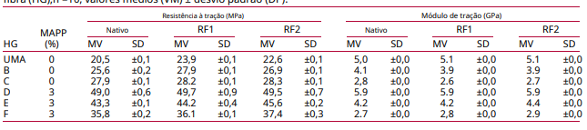
Resultados e discussões
Propriedades Mecânicas
Dados Gerais
Dosagem
Resistência à Tração (MPa)
Com MAPP
Sem MAPP
Madeira Virgem
42,70 ± 6,62
24,67 ± 3,79
RF - 1
26,67 ± 2,40
43,33 ± 6,84
RF - 2
44,17 ± 6,18
25,93 ± 2,97
Introdução
Materiais e Métodos
Considerações Finais
Resistência à Flexão (MPa)
Dosagem
Madeira Virgem
RF - 1
RF - 2
Sem MAPP
40,53 ± 2,95
46,53 ± 2,42
43,53 ± 2,30
Com MAPP
66,30 ± 16,09
71,57 ± 13,52
70,37 ± 16,05

Slide 26
Resultados e discussões
Propriedades Mecânicas
Dados Gerais
Resistência à Tração (MPa)
Introdução
Dosagem
Madeira Virgem
RF - 1
RF - 2
Sem MAPP
24,67 ± 3,79
26,67 ± 2,40
25,93 ± 2,97
Materiais e Métodos
Com MAPP
42,70 ± 6,62
43,33 ± 6,84
44,17 ± 6,18
Considerações Finais
Resistência à Flexão (MPa)
Dosagem
Madeira Virgem
RF - 1
RF - 2
Sem MAPP
40,53 ± 2,95
46,53 ± 2,42
43,53 ± 2,30
Com MAPP
66,30 ± 16,09
71,57 ± 13,52
70,37 ± 16,05
Notes:
Os resultados indicam que o processo de desintegração não afeta negativamente as propriedades mecânicas
A adição do MAPP melhorou as propriedades em todas composições independente da fibra, isso pode ser devido a melhores ligações químicas entre a matriz e as fibras.
É ressaltado que tanto o teor e comprimento de fibra quanto a adição de MAPP afeta as propriedades mecânicas.
Ressaltar que no processamento do material há o encurtamento das fibras, conforme supradito.

Slide 27
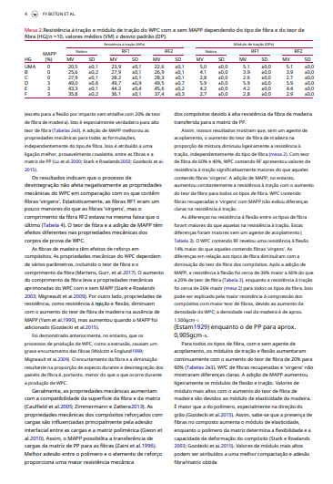
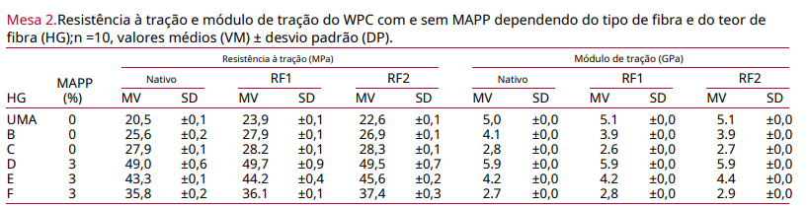
Resultados e discussões
Propriedades Mecânicas
Dados Gerais
Introdução
Materiais e Métodos
Considerações Finais
Resistência à Flexão (MPa)
Dosagem
Madeira Virgem
RF - 1
RF - 2
Sem MAPP
40,53 ± 2,95
46,53 ± 2,42
43,53 ± 2,30
Com MAPP
66,30 ± 16,09
71,57 ± 13,52
70,37 ± 16,05
Notes:
Os resultados indicam que o processo de desintegração não afeta negativamente as propriedades mecânicas
A adição do MAPP melhorou as propriedades em todas composições independente da fibra, isso pode ser devido a melhores ligações químicas entre a matriz e as fibras.
É ressaltado que tanto o teor e comprimento de fibra quanto a adição de MAPP afeta as propriedades mecânicas.
Ressaltar que no processamento do material há o encurtamento das fibras, conforme supradito.

Slide 28
Resultados e discussões
Propriedades Mecânicas
Dados Gerais
Introdução
Materiais e Métodos
Considerações Finais
Resistência à Flexão (MPa)
Dosagem
Madeira Virgem
RF - 1
RF - 2
Sem MAPP
40,53 ± 2,95
46,53 ± 2,42
43,53 ± 2,30
Com MAPP
66,30 ± 16,09
71,57 ± 13,52
70,37 ± 16,05
Notes:
Os resultados indicam que o processo de desintegração não afeta negativamente as propriedades mecânicas
A adição do MAPP melhorou as propriedades em todas composições independente da fibra, isso pode ser devido a melhores ligações químicas entre a matriz e as fibras.
É ressaltado que tanto o teor e comprimento de fibra quanto a adição de MAPP afeta as propriedades mecânicas.
Ressaltar que no processamento do material há o encurtamento das fibras, conforme supradito.

Slide 29
Resultados e discussões
Propriedades Mecânicas
Dados Gerais
Introdução
Materiais e Métodos
Considerações Finais
Resistência à Flexão (MPa)
Dosagem
Madeira Virgem
RF - 1
RF - 2
Sem MAPP
40,53 ± 2,95
46,53 ± 2,42
43,53 ± 2,30
Com MAPP
66,30 ± 16,09
71,57 ± 13,52
70,37 ± 16,05
Notes:
Os resultados indicam que o processo de desintegração não afeta negativamente as propriedades mecânicas
A adição do MAPP melhorou as propriedades em todas composições independente da fibra, isso pode ser devido a melhores ligações químicas entre a matriz e as fibras.
É ressaltado que tanto o teor e comprimento de fibra quanto a adição de MAPP afeta as propriedades mecânicas.
Ressaltar que no processamento do material há o encurtamento das fibras, conforme supradito.

Slide 30
Resultados e discussões
Resistência à Tração (MPa)
Propriedades Mecânicas
Dosagem
Madeira Virgem
RF - 1
RF - 2
Dados Gerais
Sem MAPP
24,67 ± 3,79
26,67 ± 2,40
25,93 ± 2,97
Com MAPP
42,70 ± 6,62
43,33 ± 6,84
44,17 ± 6,18
Resistência à Flexão (MPa)
Introdução
Dosagem
Madeira Virgem
RF - 1
RF - 2
Sem MAPP
40,53 ± 2,95
46,53 ± 2,42
43,53 ± 2,30
Materiais e Métodos
Com MAPP
66,30 ± 16,09
71,57 ± 13,52
70,37 ± 16,05
Considerações Finais

Slide 31
Resultados e discussões
Propriedades Mecânicas
Resistência à Tração (MPa)
Dados Gerais
Dosagem
Madeira Virgem
RF - 1
RF - 2
Sem MAPP
24,67 ± 3,79
26,67 ± 2,40
25,93 ± 2,97
Introdução
Com MAPP
42,70 ± 6,62
43,33 ± 6,84
44,17 ± 6,18
Materiais e Métodos
Resistência à Flexão (MPa)
Dosagem
Madeira Virgem
RF - 1
RF - 2
Considerações Finais
Sem MAPP
40,53 ± 2,95
46,53 ± 2,42
43,53 ± 2,30
Com MAPP
66,30 ± 16,09
71,57 ± 13,52
70,37 ± 16,05
Propriedades Físicas
Absorção de Água (%)
Dosagem
Madeira Virgem
RF - 1
RF - 2
Sem MAPP
6,33 ± 6,57
4,30 ± 5,26
4,90 ± 6,19
Com MAPP
3,40 ± 3,86
1,80 ± 1,76
1,50 ± 1,18
Inchamento (%)
Dosagem
Madeira Virgem
RF - 1
RF - 2
Sem MAPP
4,87 ± 6,48
2,87 ± 4,92
3,57 ± 5,60
Com MAPP
1,53 ± 3,67
0,70 ± 1,56
0,23 ± 0,93

Slide 32
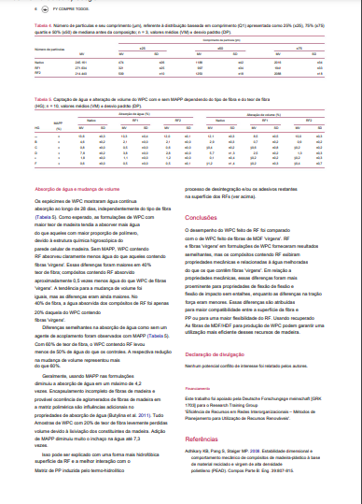
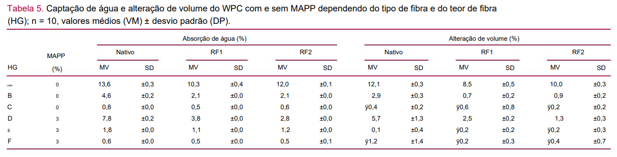
Resultados e discussões
Propriedades Mecânicas
Propriedades Físicas
Resistência à Tração (MPa)
Dados Gerais
Dosagem
Madeira Virgem
RF - 1
RF - 2
Sem MAPP
24,67 ± 3,79
26,67 ± 2,40
25,93 ± 2,97
Introdução
Com MAPP
42,70 ± 6,62
43,33 ± 6,84
44,17 ± 6,18
Materiais e Métodos
Resistência à Flexão (MPa)
Dosagem
Madeira Virgem
RF - 1
RF - 2
Considerações Finais
Sem MAPP
40,53 ± 2,95
46,53 ± 2,42
43,53 ± 2,30
Com MAPP
66,30 ± 16,09
71,57 ± 13,52
70,37 ± 16,05
Notes:
Absorção de água SEM MAPP
No âmbito das propriedades físicas, para a absorção os CMPs apresentaram continuidade de absorção de água nos 28 dias de tempo.
Formulações com maiores teores de madeira absorveram mais água devido a estrutura higroscópica do material.
Nas formulações sem MAPP, as amostras com RF absorveram menos água do que as com fibras virgens, atingindo até cerca de 50% de diferença.
Inchamento SEM MAPP
Nas dosagens sem MAPP as diferenças entre as composições de carga foram ainda maiores, onde por exemplo em 20% de carga, a água absorvida dos com RF foi 20% dos com virgem.
Absorção de água com MAPP
Com 60% de fibra os CMPs com RF absorveram menos de 50% do que os de madeira virgem, sendo que para o inchamento essa diferença foi de 60%.
O uso de compatibilizante diminuiu em até 4,2 vezes a absorção de água e até 7,3 vezes o inchamento.
RAZÕES PARA OS RESULTADOS
Encapsulamento incompleto de fibras de madeira e ocorrência de aglomerados de fibra na matriz (influências nas propriedades)
Algumas composições perderam ligeiramente o volume, esse processo pode ser tido pela lixiviação dos constituintes da madeira.

Slide 33
Resultados e discussões
Propriedades Mecânicas
Propriedades Físicas
Resistência à Tração (MPa)
Dados Gerais
Dosagem
Madeira Virgem
RF - 1
RF - 2
Sem MAPP
24,67 ± 3,79
26,67 ± 2,40
25,93 ± 2,97
Introdução
Com MAPP
42,70 ± 6,62
43,33 ± 6,84
44,17 ± 6,18
Materiais e Métodos
Resistência à Flexão (MPa)
Dosagem
Madeira Virgem
RF - 1
RF - 2
Considerações Finais
Sem MAPP
40,53 ± 2,95
46,53 ± 2,42
43,53 ± 2,30
Com MAPP
66,30 ± 16,09
71,57 ± 13,52
70,37 ± 16,05
Referências Bibliográficas
Notes:
Absorção de água SEM MAPP
No âmbito das propriedades físicas, para a absorção os CMPs apresentaram continuidade de absorção de água nos 28 dias de tempo.
Formulações com maiores teores de madeira absorveram mais água devido a estrutura higroscópica do material.
Nas formulações sem MAPP, as amostras com RF absorveram menos água do que as com fibras virgens, atingindo até cerca de 50% de diferença.
Inchamento SEM MAPP
Nas dosagens sem MAPP as diferenças entre as composições de carga foram ainda maiores, onde por exemplo em 20% de carga, a água absorvida dos com RF foi 20% dos com virgem.
Absorção de água com MAPP
Com 60% de fibra os CMPs com RF absorveram menos de 50% do que os de madeira virgem, sendo que para o inchamento essa diferença foi de 60%.
O uso de compatibilizante diminuiu em até 4,2 vezes a absorção de água e até 7,3 vezes o inchamento.
RAZÕES PARA OS RESULTADOS
Encapsulamento incompleto de fibras de madeira e ocorrência de aglomerados de fibra na matriz (influências nas propriedades)
Algumas composições perderam ligeiramente o volume, esse processo pode ser tido pela lixiviação dos constituintes da madeira.

Slide 34
Resultados e discussões
Propriedades Mecânicas
Propriedades Físicas
Resistência à Tração (MPa)
Dados Gerais
Dosagem
Madeira Virgem
RF - 1
RF - 2
Sem MAPP
24,67 ± 3,79
26,67 ± 2,40
25,93 ± 2,97
Introdução
Com MAPP
42,70 ± 6,62
43,33 ± 6,84
44,17 ± 6,18
Materiais e Métodos
Resistência à Flexão (MPa)
Dosagem
Madeira Virgem
RF - 1
RF - 2
Considerações Finais
Sem MAPP
40,53 ± 2,95
46,53 ± 2,42
43,53 ± 2,30
Com MAPP
66,30 ± 16,09
71,57 ± 13,52
70,37 ± 16,05
Referências Bibliográficas
Notes:
Absorção de água SEM MAPP
No âmbito das propriedades físicas, para a absorção os CMPs apresentaram continuidade de absorção de água nos 28 dias de tempo.
Formulações com maiores teores de madeira absorveram mais água devido a estrutura higroscópica do material.
Nas formulações sem MAPP, as amostras com RF absorveram menos água do que as com fibras virgens, atingindo até cerca de 50% de diferença.
Inchamento SEM MAPP
Nas dosagens sem MAPP as diferenças entre as composições de carga foram ainda maiores, onde por exemplo em 20% de carga, a água absorvida dos com RF foi 20% dos com virgem.
Absorção de água com MAPP
Com 60% de fibra os CMPs com RF absorveram menos de 50% do que os de madeira virgem, sendo que para o inchamento essa diferença foi de 60%.
O uso de compatibilizante diminuiu em até 4,2 vezes a absorção de água e até 7,3 vezes o inchamento.
RAZÕES PARA OS RESULTADOS
Encapsulamento incompleto de fibras de madeira e ocorrência de aglomerados de fibra na matriz (influências nas propriedades)
Algumas composições perderam ligeiramente o volume, esse processo pode ser tido pela lixiviação dos constituintes da madeira.

Slide 35
Dados Gerais
Introdução
Materiais e Métodos
Resultados e discussões
Considerações Finais
Referências Bibliográficas

Slide 36
Considerações Finais
Dados Gerais
Melhor desempenho mecânico e físico dos CMPs com FR como carga
Introdução
Maior adesão interfacial entre a fibra ou maior flexibilidade do FR
Materiais e Métodos
Utilização mais eficiente dos recursos de Madeira
Resultados e discussões
Referências Bibliográficas
Notes:
Todos compósitos tem mesma rigidez, devido a equivalência entre os módulos de tração e flexão
As dosagens com RF decorreram em melhor desempenho mecânico e físico, destacando-se no âmbito da flexão e com ligeira melhoria na de tração.
Isso pode ser devido à melhor compatibilidade dos RFs com PP ou pela possibilidade de o RF possui resistência melhorada devido a uma maior flexibilidade pela influência da água em alta temperatura durante o processo de desintegração.

Slide 37
Considerações Finais
Dados Gerais
Melhor desempenho mecânico e físico dos CMPs com FR como carga
Introdução
Maior adesão interfacial entre a fibra ou maior flexibilidade do FR
Materiais e Métodos
Utilização mais eficiente dos recursos de Madeira
Resultados e discussões
Referências Bibliográficas
Notes:
Todos compósitos tem mesma rigidez, devido a equivalência entre os módulos de tração e flexão
As dosagens com RF decorreram em melhor desempenho mecânico e físico, destacando-se no âmbito da flexão e com ligeira melhoria na de tração.
Isso pode ser devido à melhor compatibilidade dos RFs com PP ou pela possibilidade de o RF possui resistência melhorada devido a uma maior flexibilidade pela influência da água em alta temperatura durante o processo de desintegração.

Slide 38
Dados Gerais
Introdução
Materiais e Métodos
Resultados e discussões
Considerações Finais
Referências Bibliográficas

Slide 39
Referências Bibliográficas
F. Yaÿmur Bütün, Aaron K. Mayer, Kolja Ostendorf, Ole-Elias Z. Gröne, Kim C. Krause, Christian Schöpper, Oliver Mertens, Andreas Krause & Carsten Mai (2018): Recuperação de fibras de painéis de fibras de madeira para produção de compósitos de polímeros de madeira. International Wood Products Journal, DOI: 10.1080/20426445.2018.1462965
Dados Gerais
Introdução
Irle M, Prival F, Couret L, Belloncie C ,Déroubaix G, Bonnin E, Cathala B. Reciclagem avançada de madeira maciça pós-consumo e MDF. Madeira Material Sci. Eng. 2018 . Doi: 10. 1080/17480272.2018.1427144.
Materiais e Métodos
Resultados e discussões
Organização das Nações Unidas para a Alimentação e Agricultura – (FAO). 2015 Fatos e números de produtos florestais globais. Roma. FAO. 2016
Considerações Finais

Slide 40
Recovering fibres from fibreboards for wood polymer composites production
Recuperação de fibras de painéis de fibras para produção de compósitos poliméricos de madeira
Dados Gerais
Introdução
Materiais e Métodos
Resultados e discussões
Considerações Finais
Referências Bibliográficas
F. Yaÿmur Bütün, Aaron K. Mayer, Kolja Ostendorf, Ole-Elias Z. Gröne, Kim C. Krause, Christian Schöpper, Oliver Mertens, Andreas Krause & Carsten Mai (2018): Recuperação de fibras de painéis de fibras de madeira para produção de compósitos de polímeros de madeira. International Wood Products Journal, DOI: 10.1080/20426445.2018.1462965
Irle M, Prival F, Couret L, Belloncie C ,Déroubaix G, Bonnin E, Cathala B. Reciclagem avançada de madeira maciça pós-consumo e MDF. Madeira Material Sci. Eng. 2018 . Doi: 10. 1080/17480272.2018.1427144.
Organização das Nações Unidas para a Alimentação e Agricultura – (FAO). 2015 Fatos e números de produtos florestais globais. Roma. FAO. 2016

Slide 41
Recovering fibres from fibreboards for wood polymer composites production
Recuperação de fibras de painéis de fibras para produção de compósitos poliméricos de madeira
Ouro Preto, 2022

Slide 42
Projeto Compósitos Madeira – Plástico (CMP)
Estudo de Artigo – Grupo de Pesquisa
Tiago Vieira da Silva e Guilherme Dantas Braga
Pesquisadores IC
Anderson Ravik dos Santos
Mestrando PROPEC
Dra. Patrícia Santiago de Oliveira Patrício
Co-orientadora
Dra. Wanna Carvalho Fontes
Orientadora

